Slide 1


Herzlich willkommen zum September-Energie-Stammtisch in Wörth
September-Energie-Stammtisch | am 26.09.2024 in Wörth ISE e.V.

Slide 2
Agenda
Einführung: „ProSumer (Energierproduzent und -konsument) in der Gebietskörperschaft“ Wolfgang Thiel, Vorsitzender ISE e.V.
Vortrag: „Smart East - Wir bringen die Energiewende in die Stadt“ Dr.-Ing. Christoph Schlenzig, Gründer und Vorsitzender des Unternehmensbeirats der Seven2one Informationssysteme GmbH

Slide 3
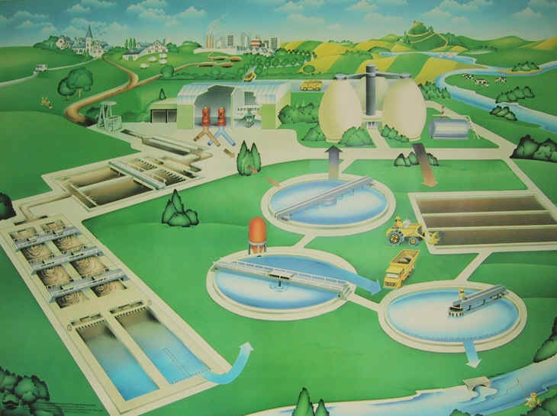
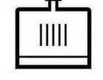
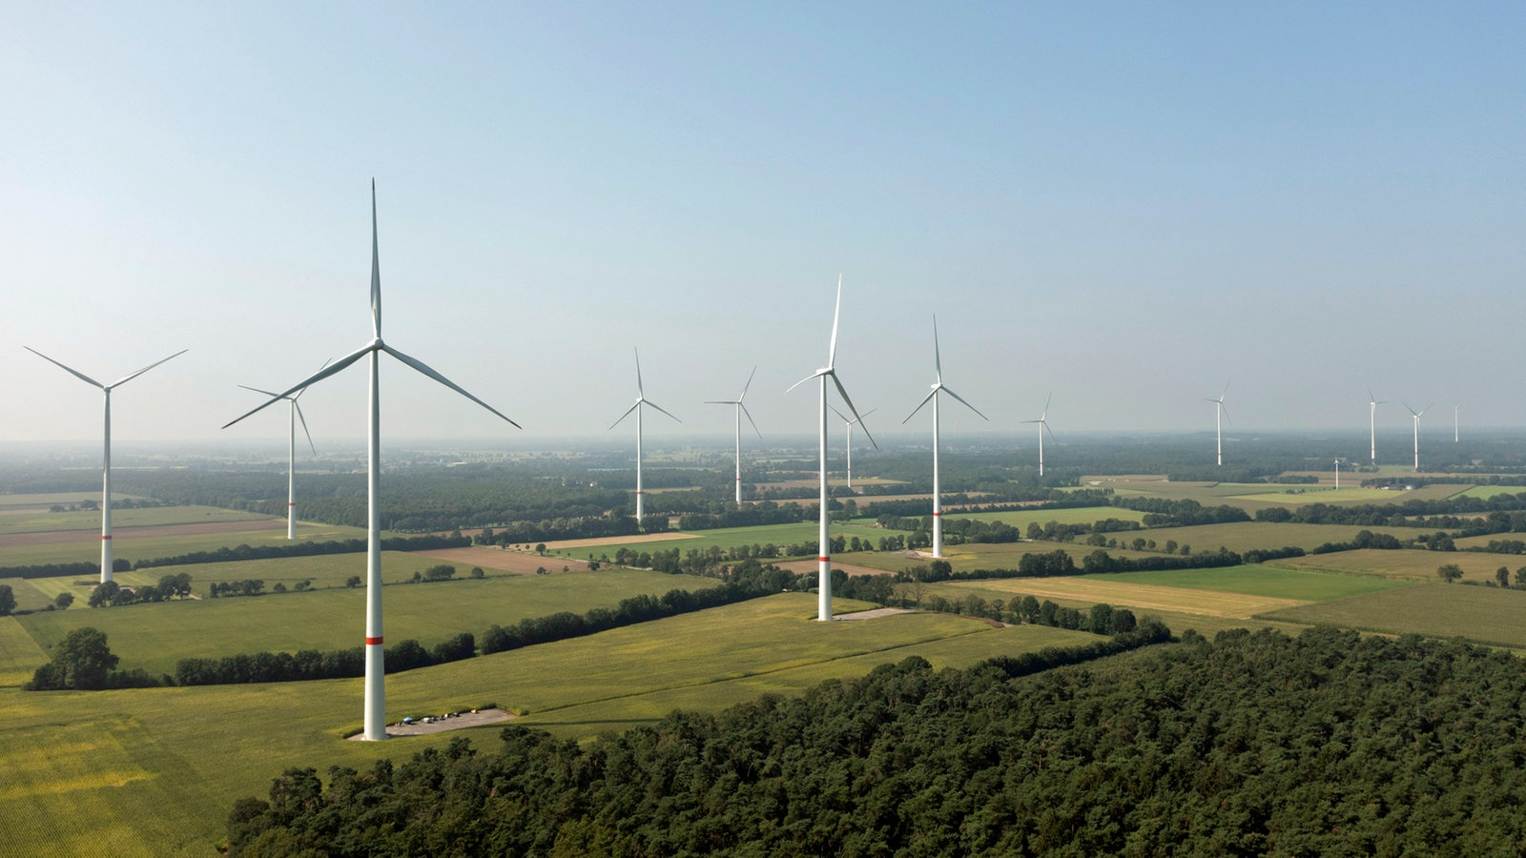


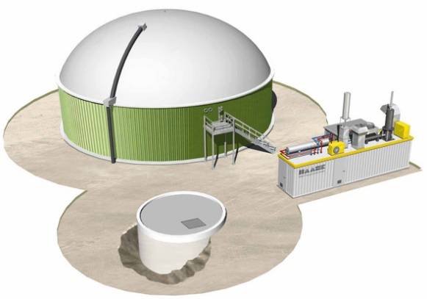
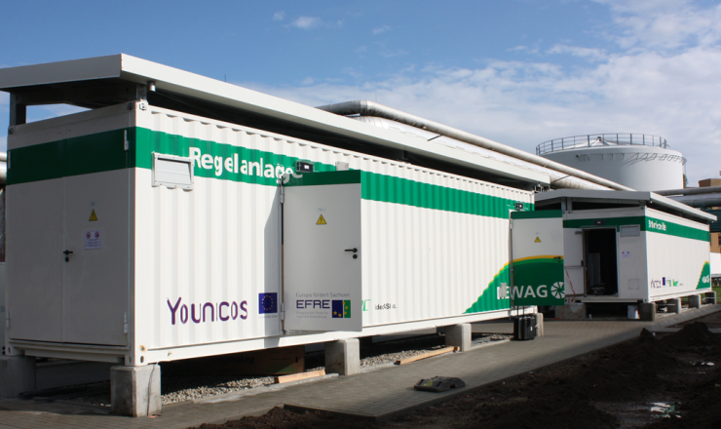
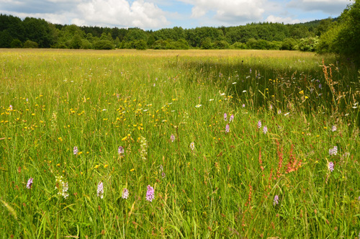
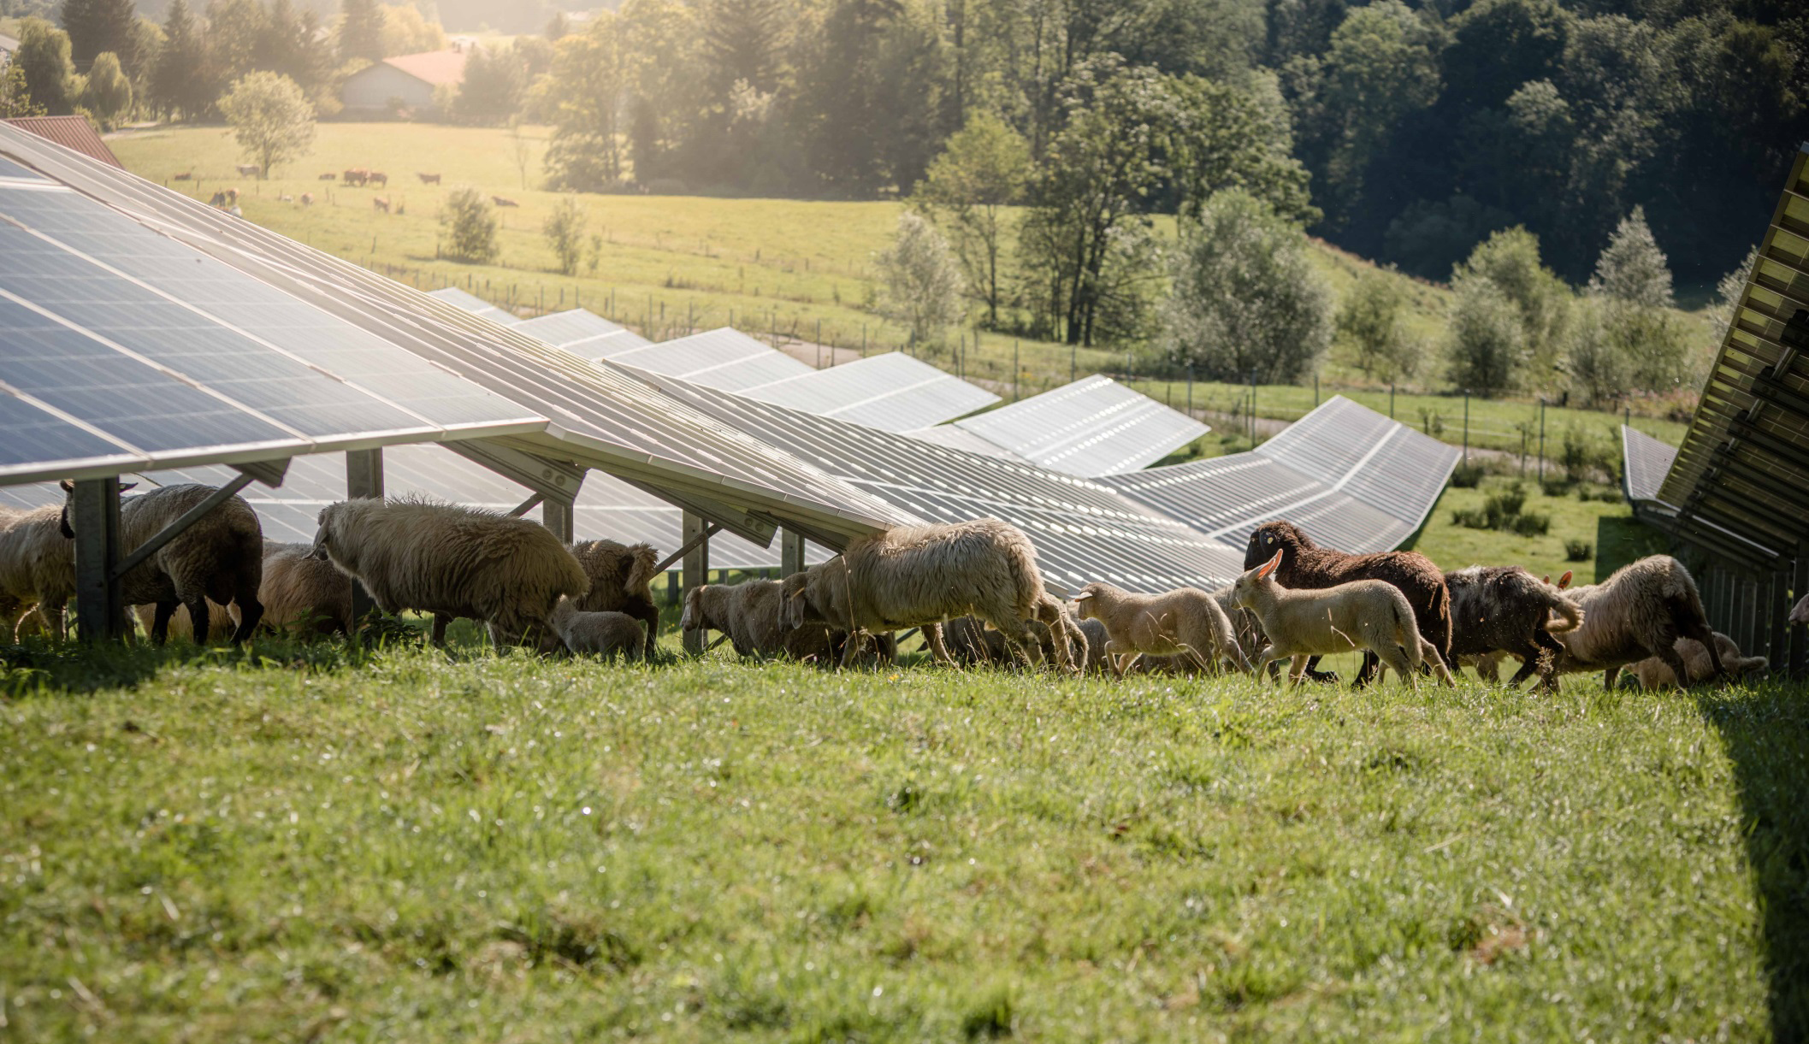
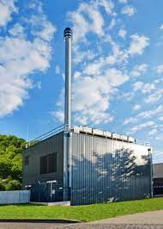
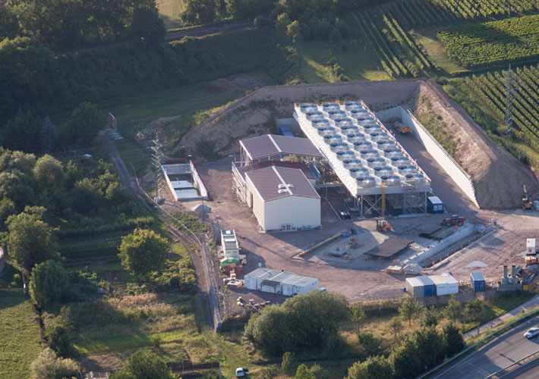
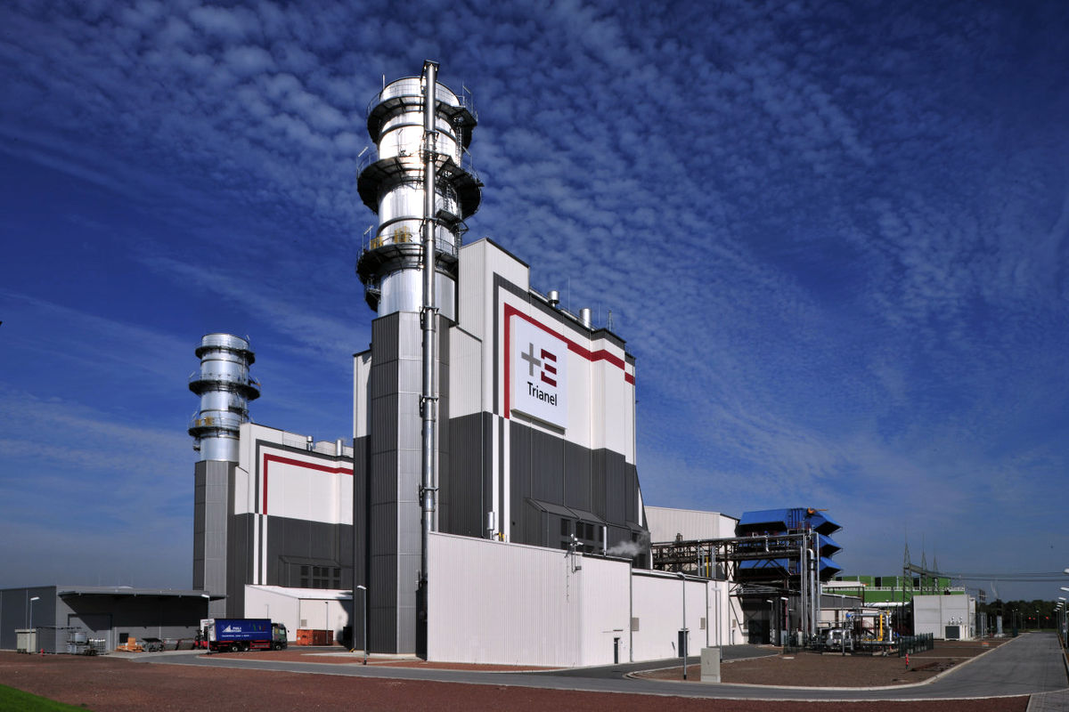





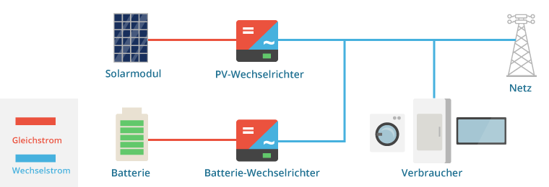

ProSumer in der Gebietskörperschaft Funktionsprinzip und Komponenten: Bausteinkasten
Dorf/Quartier/Stadt/VG/LK
Quelle: ISE e.V, Meta-Studie.
O₂
Daten- netz
Flächen-/Infrastruktur-Synergien nutzen
Elektrolyseur
Überschussstrom
Klär- anlage
EMS
Biotop- Inseln
H₂O
H₂
Windpark
CH₄
Gas- netz (Spei- cher)
CH₄
Methan
Groß-Akku
Biogasanlage (Bio-Abfälle)
CO₂
CO₂
Methanisierung
PV-FF-/Agri-PV-Anlage
Verteilernetze (110 kV/20 kV/Ortsnetz)
„ProSumer“ Wohn-/öffentl. Gebäude, Betriebe/ Firmen
Heiz- werk
WPPE
Tiefe- Geo- thermie
Solar- Thermie
G(uD)- KW
Wärme- netz
Bio- masse
BH- KW
Ab- Wärme
MH KW
Strom- netz
Wärmenetz
(Abfälle)
Sektorkopplung beim Erzeuger/Verbraucher (ProSumer) garantieren wirtschaftliche Autarkie!

